Slide 1
KARTOGRAFIJA
Maja Baniček, Marta Šavor Novak,
Josip Atalić, Mario Uroš
Hrvatski Centar za Potresno Inženjerstvo
Građevinski fakultet, Sveučilište u Zagrebu

Slide 2
Sadržaj:
Značajnost kartografije u procjeni potresnog rizika
Global Earthquake Model (GEM) i programski paket OpenQuake
Prikaz karata ulaznih modela za proračun potresnog rizika
Prikaz karata rezultata proračuna potresnog rizika
Profili potresnog rizika
Zaključak i smjernice za buduće aktivnosti

Slide 3
1. Značajnost kartografije u procjeni potresnog rizika
Karte potresnog rizika mogu se koristiti u različite svrhe u području upravljanja katastrofama:
Informacije o područjima s potencijalnim visokim potresnim rizikom mogu se koristiti već u samom prostornom planiranju.
Prostorna raspodjela različitih zona potresnog rizika može pomoći kod upravljanja u hitnim situacijama kako bi se istaknula područja u kojima su potrebna veća sredstva za smanjenje rizika.
Službe za upravljanje hitnim situacijama mogu koristiti karte potresnog rizika za planiranje kapaciteta i u odlučivanju o lokaciji hitnih službi.
Karta rizika se može koristiti i nakon potresa za određivanje područja pogodnih za uspostavljanje privremenog skloništa ili planiranje popravaka i rekonstrukcije oštećenih zgrada.
Notes:
Čemu služe karte potresnog rizika?

Slide 4
1. Značajnost kartografije u procjeni potresnog rizika
Takozvano kartiranje potresnog rizika zahtjeva prikupljanje i obradu različitih baza podataka koje sadrže informacije o:
geološkim podacima
uvjetima tla
potresnoj opasnosti (hazarda)
konstrukcijskim svojstvima zgrada
podacima o stanovništvu
potresnoj oštetljivosti fonda zgrada
modelu posljedica na stanovništvo
Rezultat: karte potresnog rizika
(Goda i dr., 2022.)
Notes:
određenu povezanost između tih slojeva tzv. „scenarijima događaja“, odnosno, lokalnog potresnog hazarda za promatrano područje. Primjer dijagrama toka postupka procjene potresnog rizika kojim se računa gubitak nastao materijalnom (fizičkom) štetom na fondu zgrada uslijed nekog potresnog događaja prikazan je nizom slojeva/karata na slici 2.2.

Slide 5
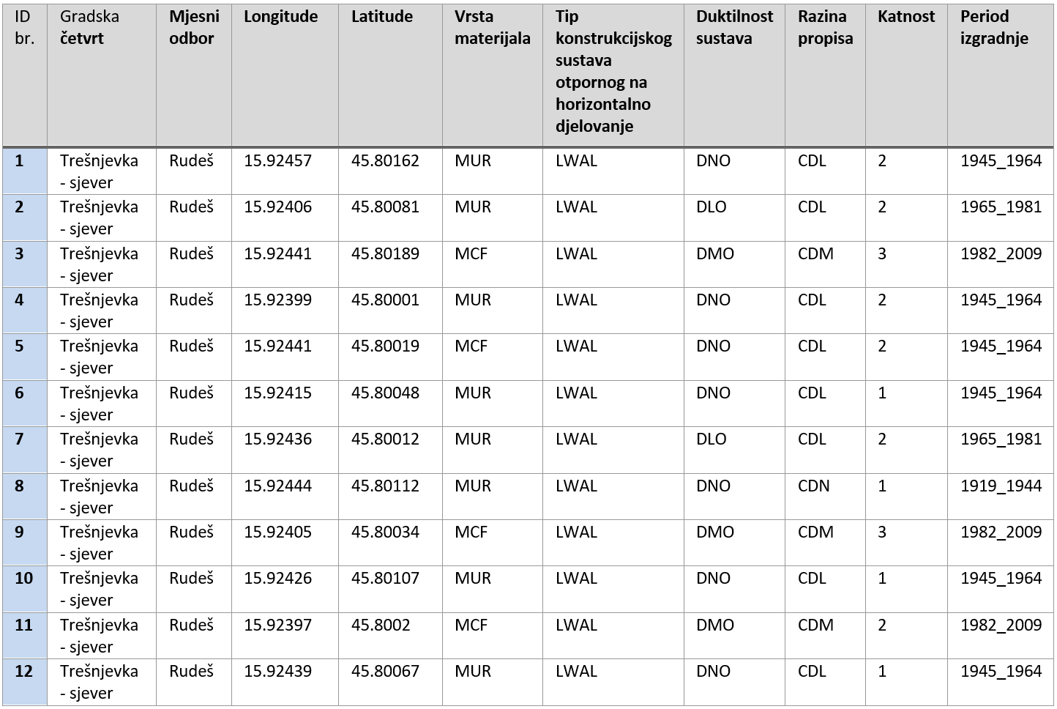
1. Značajnost kartografije u procjeni potresnog rizika
Dio baze podataka o konstrukcijskim svojstvima zgrada u tabličnom obliku:
Baze podataka u tabličnom obliku
Svaki red tablice predstavlja neki objekt (entitet) - pojedinu zgradu
baza Grada Zagreba sadrži cca 325 000 zgrada
Stupci sadrže atributne vrijednosti, odnosno, podatke o konstrukcijskim svojstvima svake zgrade
Notes:
baze podataka u tabličnom obliku, gdje svaki red tablice (vidi primjer u tablici 2.1.) predstavlja neki objekt (entitet), odnosno, u ovom slučaju pojedinu zgradu

Slide 6
1. Značajnost kartografije u procjeni potresnog rizika Goinformacijski sustav - GIS
Objekte koji sadrže određene podatke raspodijeljene u prostoru moguće je georeferencirati korištenjem geoinformacijskog sustava (GIS) i prikazati ih na kartama različitim bojama i simbologijom.
Prednost korištenja GIS sustava u postupku procjene potresnog rizika:
Prikupljanje podataka za modele izloženosti.
Prikaz ulaznih modela za proračun potresnog rizika na karata.
Prikazivanje rezultata proračuna potresnog rizika na kartama.
Korištenje različitih programskih skripti za automatizirani postupak prikazivanja rezultata na kartama.
Notes:
Prikupljanje podataka o zgradama za izradu modela izloženosti zgrada i ostale infrastrukture na osobnom računalu ili izravno na terenu.
Prikaz ulaznih modela za proračun potresnog rizika u obliku karata potresne opasnosti i modela izloženosti.
Prikazivanje rezultata proračuna potresnog rizika na kartama.
Korištenje različitih programskih skripti za automatizirani postupak prikazivanja rezultata na kartama, proračuna potresnog hazarda, obrade prikupljenih podataka unutar modela izloženosti te proračuna potresnog rizika.

Slide 7
2. Global Earthquake Model (GEM) i programski paket OpenQuake (OQ)
OpenQuake je programski paket za proračun potresne opasnosti i potresnog rizika kojeg je razvila Zaklada Global Earthquake Model (GEM) u suradnji s najboljim stručnjacima u području potresnog inženjerstva.
OpenQuake programski paket sastoji se od dva modula:
Modul „Hazard” za proračun potresne opasnosti
OpenQuake Modul „Risk“ za proračun potresnog rizika
Kalkulator štete za hazard temeljen na događajima.
Kalkulator rizika za hazard temeljen na događajima.
Notes:
Navedena dva modula zajedno se sastoje od niza kalkulatora za proračun procjene ljudskih i ekonomskih gubitka za izloženi fond zgrada u promatranom području uzimajući pritom u obzir zadani scenarij potresnog događaja ili vjerojatnost svih mogućih potresnih događaja koji se mogu dogoditi unutar promatranog područja za određen vremenski interval. Rezultati proračuna oba navedena modula su podaci pripremljeni u obliku tablica za prikazivanje na kartama distribuirani u odnosu na neki određeni atribut.

Slide 8
3. Prikaz karata ulaznih modela za proračun potresnog rizika – 1. karte modela potresne opasnosti
Modul „Hazard“ programskog paketa OpenQuake daje podatke o potresnoj opasnosti s njihovom prostornom raspodjelom kako bi se ti rezultati mogli prikazati na kartama.
Karta potresne opasnosti daje očekivano gibanje tla za određenu lokaciju (npr. vršno ubrzanje tla (PGA) ili spektralna akceleracija)
(GEM, 2018.)

Slide 9
3. Prikaz karata ulaznih modela za proračun potresnog rizika – 2. karte modela izloženosti
Za proračun potresnog rizika modulom „Risk” potrebni su ulazni modeli izloženosti:
model izloženosti zgrada,
model izloženosti stanovništva,
ekonomska izloženost.

Slide 10
3. Prikaz karata ulaznih modela za proračun potresnog rizika – 2. karte modela izloženosti
Model izloženosti zgrada:
Sadrži podatke o konstrukcijskim svojstvima zgrada koji su ključni za provedbu procjene potresnog rizika:
materijal i tip konstrukcije zgrade, godina izgradnje, katnost, namjena zgrade (stambena, obrazovna, poslovna itd.), razina duktilnosti konstrukcije itd.
O kvaliteti podataka iz modela izloženosti uvelike ovisi i razina kvalitete rezultata proračuna potresnog rizika za promatrano područje.
Notes:
Model izloženosti zgrada sadrži podatke o konstrukciji zgrada. Ti podaci su ključni za provedbu procjene potresnog rizika, pa prema tome o njihovoj kvaliteti uvelike ovisi i razina kvalitete rezultata proračuna potresnog rizika za promatrano područje. Da bi se izradio model izloženosti zgrada za područje nekog grada, potrebno je prikupiti ključne podatke, a to su: materijal i tip konstrukcije zgrade, godina izgradnje, katnost, namjena zgrade (stambena, obrazovna, poslovna itd.), razina duktilnosti konstrukcije itd. Kombinacijom atributa određuje se tipologija zgrada, pa se prema tome u konačnici svakoj zgradi pridružuje taksonomijska oznaka prema njenim atributima u skladu s GEM taksonomijom

Slide 11
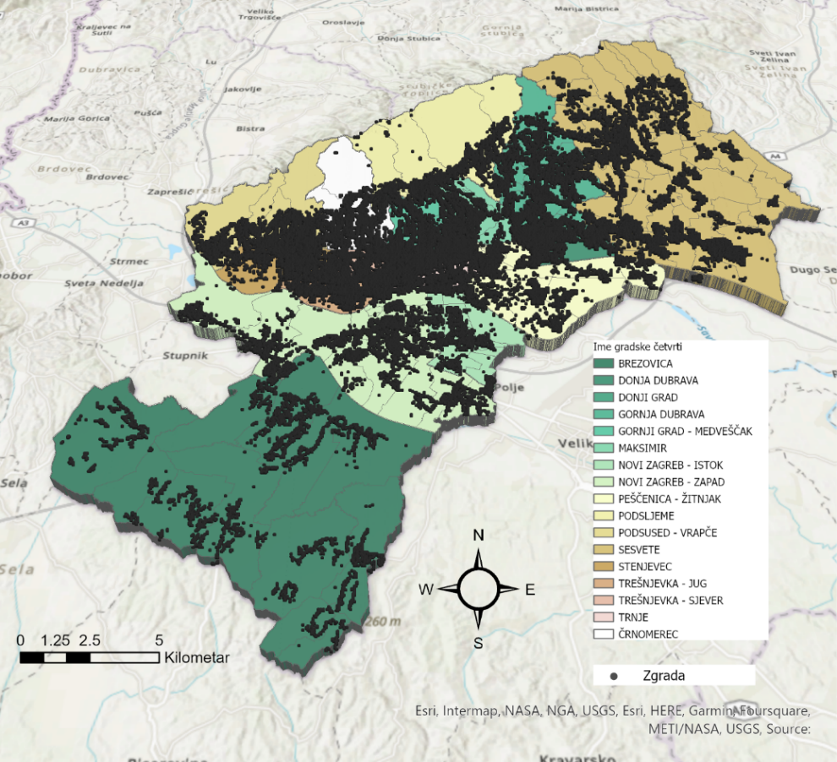
3. Prikaz karata ulaznih modela za proračun potresnog rizika – 2. karte modela izloženosti
Model izloženosti zgrada
Notes:
Model izloženosti zgrada sadrži podatke o konstrukciji zgrada. Ti podaci su ključni za provedbu procjene potresnog rizika, pa prema tome o njihovoj kvaliteti uvelike ovisi i razina kvalitete rezultata proračuna potresnog rizika za promatrano područje. Da bi se izradio model izloženosti zgrada za područje nekog grada, potrebno je prikupiti ključne podatke, a to su: materijal i tip konstrukcije zgrade, godina izgradnje, katnost, namjena zgrade (stambena, obrazovna, poslovna itd.), razina duktilnosti konstrukcije itd. Kombinacijom atributa određuje se tipologija zgrada, pa se prema tome u konačnici svakoj zgradi pridružuje taksonomijska oznaka prema njenim atributima u skladu s GEM taksonomijom

Slide 12
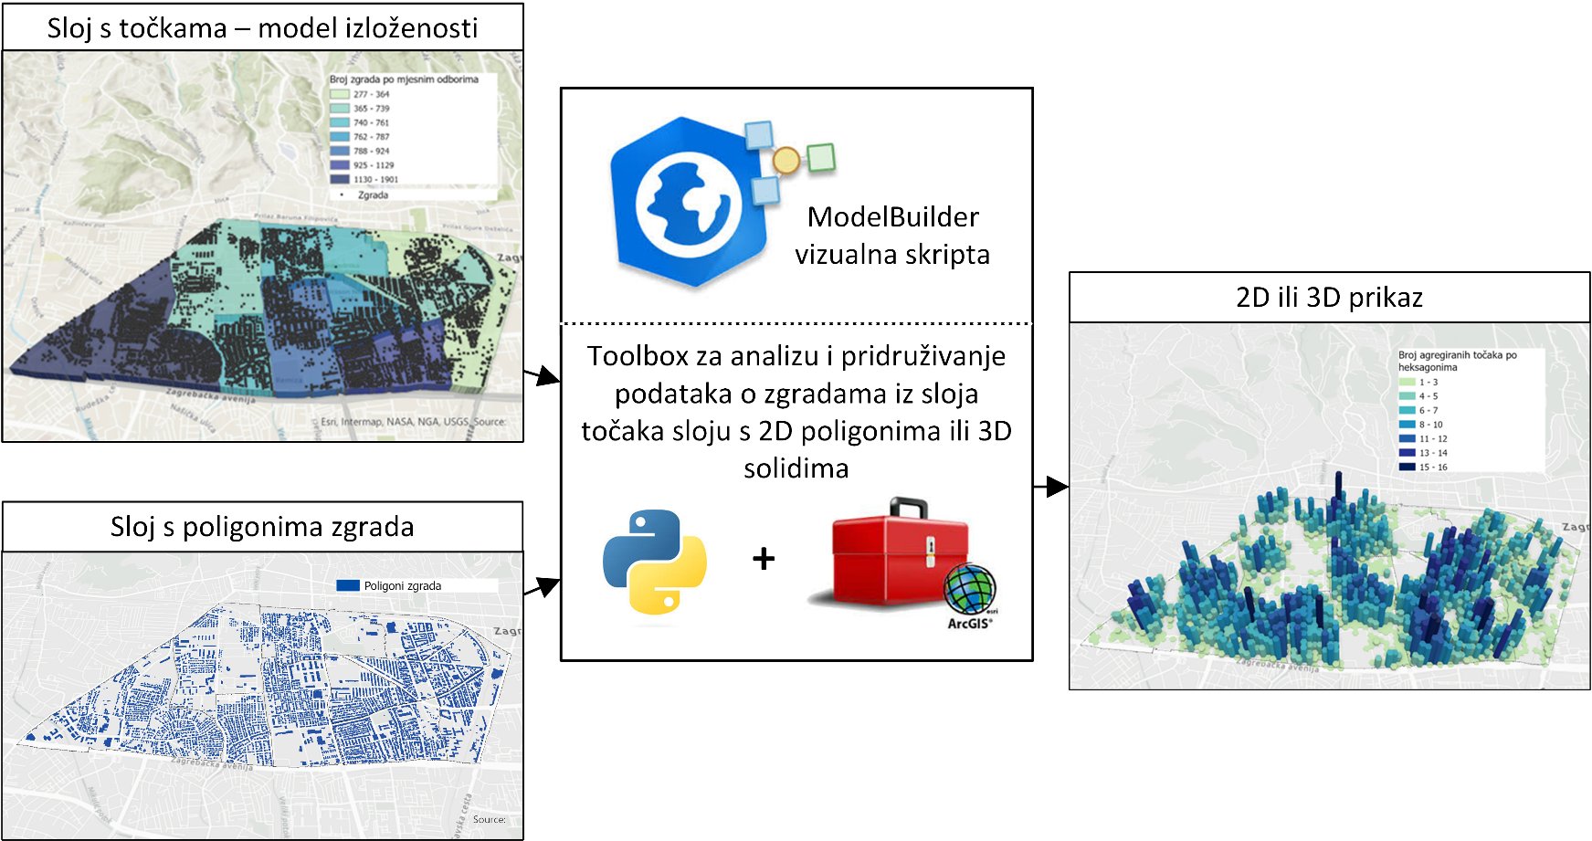
3. Prikaz karata ulaznih modela za proračun potresnog rizika – 2. karte modela izloženosti
Model izloženosti zgrada
Automatizacija vizualizacije podataka pomoću programskih skripti u ArcGIS programskom paketu.

Slide 13
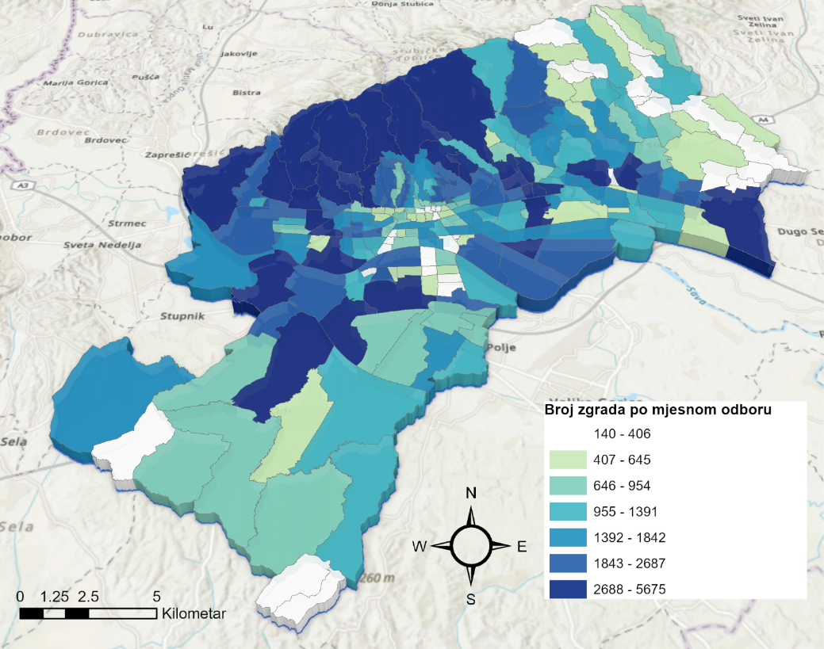
3. Prikaz karata ulaznih modela za proračun potresnog rizika – 2. karte modela izloženosti
Model izloženosti zgrada
Broj zgrada agregiran po mjesnim odborima
Notes:
Model izloženosti zgrada sadrži podatke o konstrukciji zgrada. Ti podaci su ključni za provedbu procjene potresnog rizika, pa prema tome o njihovoj kvaliteti uvelike ovisi i razina kvalitete rezultata proračuna potresnog rizika za promatrano područje. Da bi se izradio model izloženosti zgrada za područje nekog grada, potrebno je prikupiti ključne podatke, a to su: materijal i tip konstrukcije zgrade, godina izgradnje, katnost, namjena zgrade (stambena, obrazovna, poslovna itd.), razina duktilnosti konstrukcije itd. Kombinacijom atributa određuje se tipologija zgrada, pa se prema tome u konačnici svakoj zgradi pridružuje taksonomijska oznaka prema njenim atributima u skladu s GEM taksonomijom

Slide 14
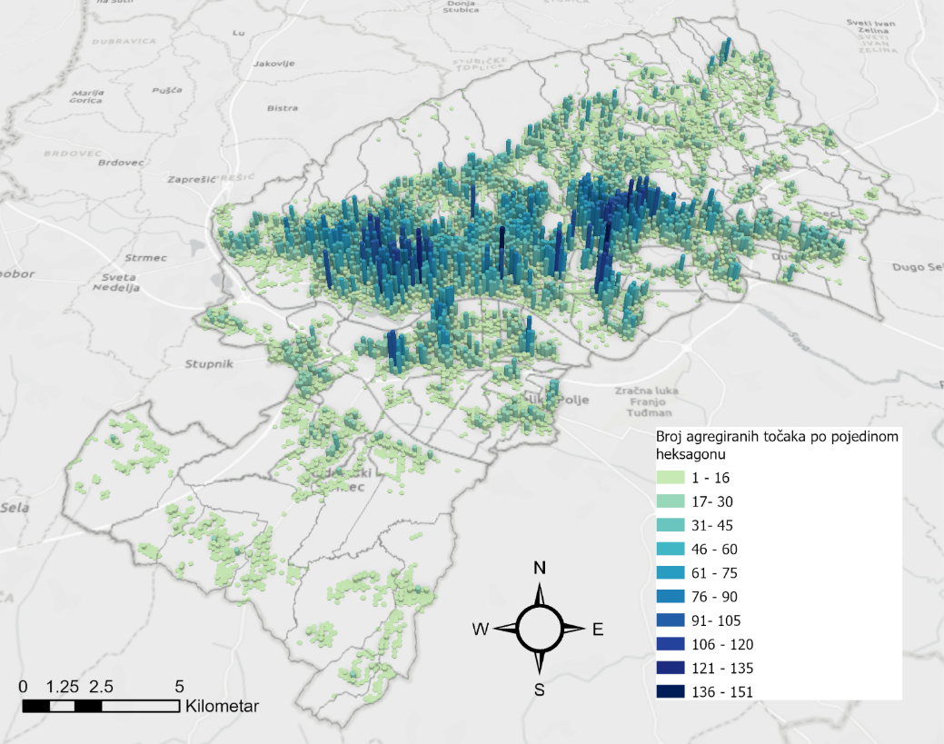
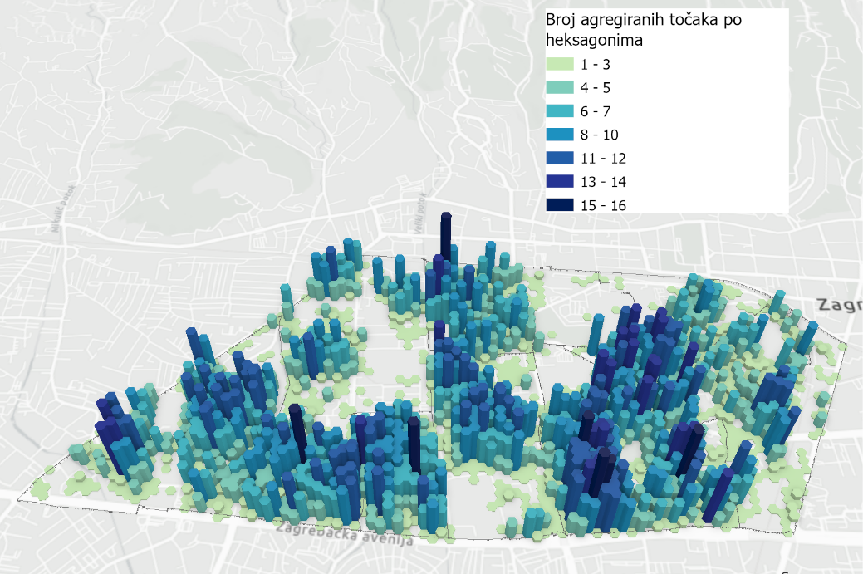
3. Prikaz karata ulaznih modela za proračun potresnog rizika – 2. karte modela izloženosti
Model izloženosti zgrada
Broj zgrada agregiran u heksagone (250 m) – Grad Zagreb
Broj zgrada agregiran u heksagone (75 m) – Trešnjevka sjever
Notes:
Model izloženosti zgrada sadrži podatke o konstrukciji zgrada. Ti podaci su ključni za provedbu procjene potresnog rizika, pa prema tome o njihovoj kvaliteti uvelike ovisi i razina kvalitete rezultata proračuna potresnog rizika za promatrano područje. Da bi se izradio model izloženosti zgrada za područje nekog grada, potrebno je prikupiti ključne podatke, a to su: materijal i tip konstrukcije zgrade, godina izgradnje, katnost, namjena zgrade (stambena, obrazovna, poslovna itd.), razina duktilnosti konstrukcije itd. Kombinacijom atributa određuje se tipologija zgrada, pa se prema tome u konačnici svakoj zgradi pridružuje taksonomijska oznaka prema njenim atributima u skladu s GEM taksonomijom

Slide 15
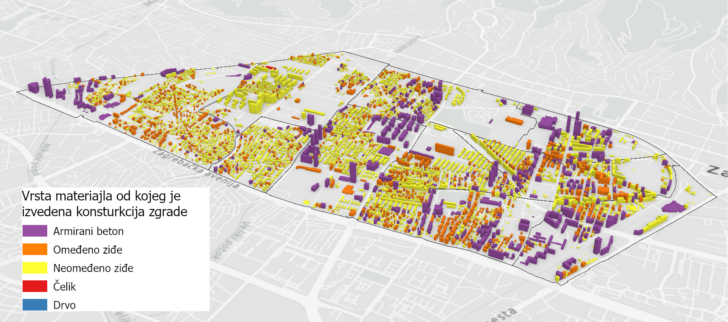
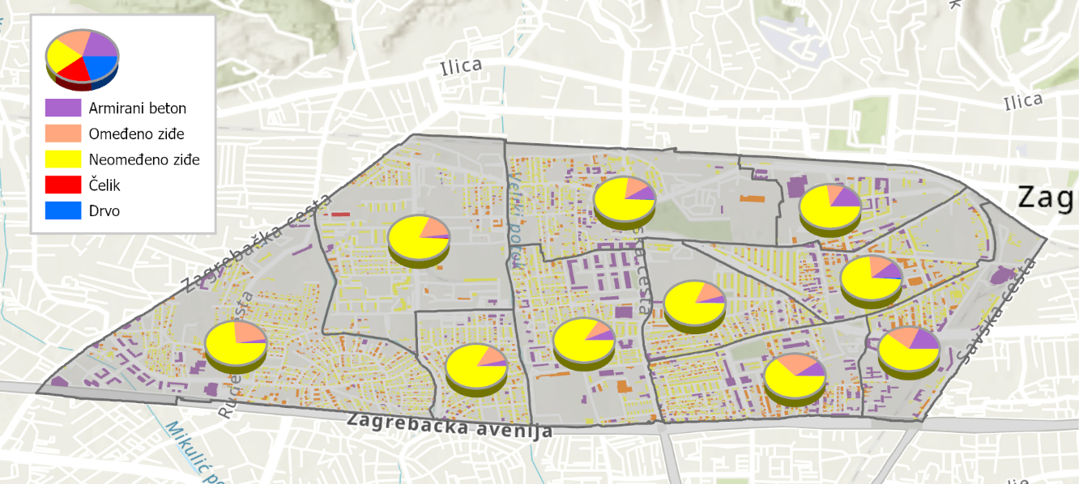
3. Prikaz karata ulaznih modela za proračun potresnog rizika – 2. karte modela izloženosti
Model izloženosti zgrada – prikaz prema atributu „Materijal konstrukcije”
3D prikaz poligona zgrada i statistički prikaz kružnim grafikonima omjera broja zgrada prema materijalu konstrukcije u gradskoj četvrti Trešnjevka – Sjever
3D prikaz zgrada prema materijalu konstrukcije u gradskoj četvrti Trešnjevka - Sjever
Notes:
Model izloženosti zgrada sadrži podatke o konstrukciji zgrada. Ti podaci su ključni za provedbu procjene potresnog rizika, pa prema tome o njihovoj kvaliteti uvelike ovisi i razina kvalitete rezultata proračuna potresnog rizika za promatrano područje. Da bi se izradio model izloženosti zgrada za područje nekog grada, potrebno je prikupiti ključne podatke, a to su: materijal i tip konstrukcije zgrade, godina izgradnje, katnost, namjena zgrade (stambena, obrazovna, poslovna itd.), razina duktilnosti konstrukcije itd. Kombinacijom atributa određuje se tipologija zgrada, pa se prema tome u konačnici svakoj zgradi pridružuje taksonomijska oznaka prema njenim atributima u skladu s GEM taksonomijom

Slide 16
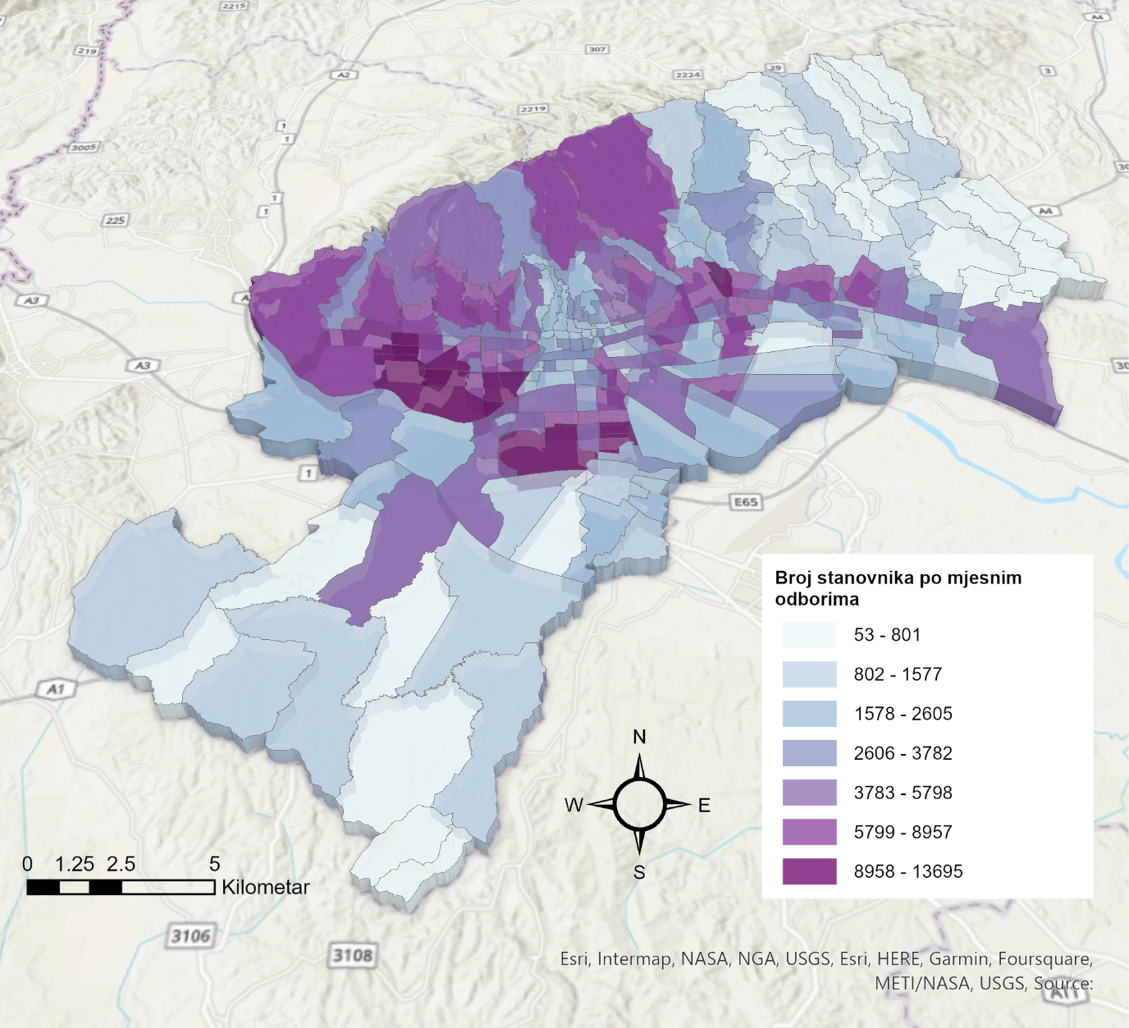
3. Prikaz karata ulaznih modela za proračun potresnog rizika – 2. karte modela izloženosti
Model izloženosti stanovništva
3D prikaz prostorne raspodjela broja stanovnika grada Zagreba iskazan brojem stanovnika agreniranog po mjesnim odborima.
Notes:
Model izloženosti zgrada sadrži podatke o konstrukciji zgrada. Ti podaci su ključni za provedbu procjene potresnog rizika, pa prema tome o njihovoj kvaliteti uvelike ovisi i razina kvalitete rezultata proračuna potresnog rizika za promatrano područje. Da bi se izradio model izloženosti zgrada za područje nekog grada, potrebno je prikupiti ključne podatke, a to su: materijal i tip konstrukcije zgrade, godina izgradnje, katnost, namjena zgrade (stambena, obrazovna, poslovna itd.), razina duktilnosti konstrukcije itd. Kombinacijom atributa određuje se tipologija zgrada, pa se prema tome u konačnici svakoj zgradi pridružuje taksonomijska oznaka prema njenim atributima u skladu s GEM taksonomijom

Slide 17
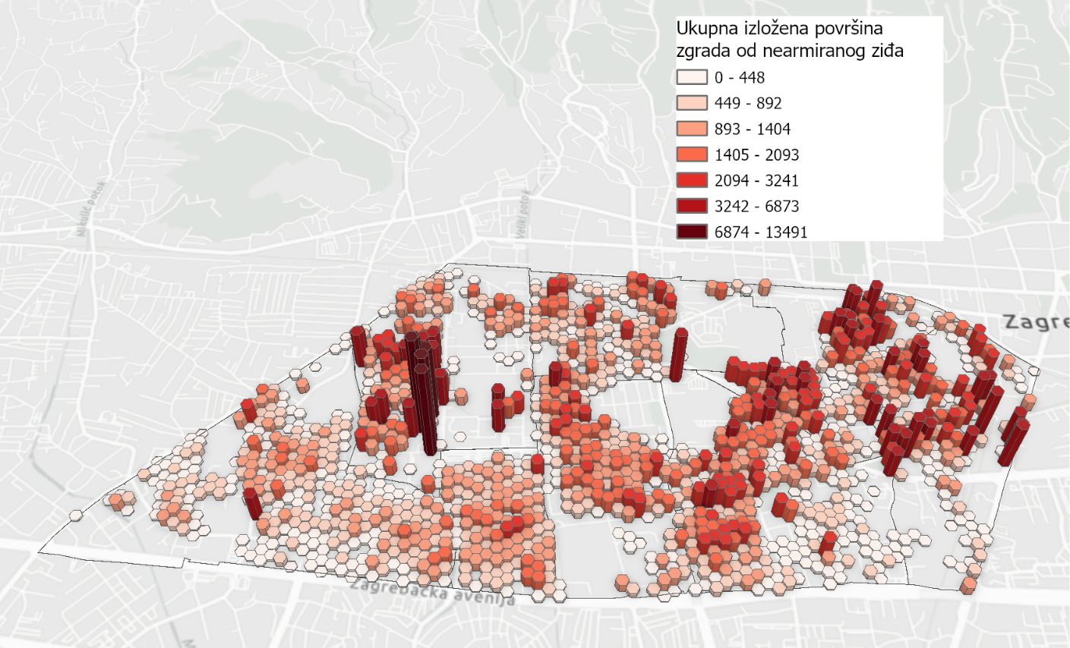
3. Prikaz karata ulaznih modela za proračun potresnog rizika – 2. karte modela izloženosti
Ekonomska izloženost
Karte kojima se ukazuje na ekonomski izloženije dijelove promatranog područja jesu karte koje prikazuju prostornu raspodjelu ukupne izložene ekonomske vrijednost zgrada za neko područje, a dobiva se množenjem ukupne izložene površine zgrada s vrijednosti jedinične zamjenske cijene.
Notes:
Ekonomska izloženost sadrži podatke o vrijednosti koja se obično izražava cijenom koštanja zamjenske zgrade (obično po m²), odnosno, vrijednosti zamjenske cijene.
Karte kojima se ukazuje na ekonomski izloženije dijelove promatranog područja jesu karte koje prikazuju prostornu raspodjelu ukupne izložene ekonomske vrijednost zgrada za neko područje, a dobiva se množenjem ukupne izložene površine zgrada s vrijednosti jedinične zamjenske cijene.

Slide 18
4. Prikaz karata rezultata proračuna potresnog rizika
Glavni pokazatelji potresnog rizika:
Raspodjela štete na zgradama (Broj srušenih zgrada, broj teško oštećenih zgrada i broj neuporabljivih zgrada)
Posljedice potresa na stanovništvo (Broj žrtava, broj teško ozlijeđenih osoba i broj ljudi koji će morati napustiti zgrade)
Ukupni izravni novčani gubici zbog oštećivanja zgrada.
Notes:
Ekonomska izloženost sadrži podatke o vrijednosti koja se obično izražava cijenom koštanja zamjenske zgrade (obično po m²), odnosno, vrijednosti zamjenske cijene.
Karte kojima se ukazuje na ekonomski izloženije dijelove promatranog područja jesu karte koje prikazuju prostornu raspodjelu ukupne izložene ekonomske vrijednost zgrada za neko područje, a dobiva se množenjem ukupne izložene površine zgrada s vrijednosti jedinične zamjenske cijene.

Slide 19
4. Prikaz karata rezultata proračuna potresnog rizika
Karte raspodjele štete na zgradama
Prikazuju podatke o raspodjeli štete fonda zgrada za pojedini promatrani potresni događaj.
Raspodjela štete može se prikazati prema tipologiji zgrada.
Raspodjelu štete, odnosno, raspodjelu oštećenih zgrada moguće je prikazati u odnosu na pojedine razrede oštetljivosti: neoštećene zgrade, one s laganim, srednjim i teškim oštećenjem te srušene zgrade.
Notes:
Ekonomska izloženost sadrži podatke o vrijednosti koja se obično izražava cijenom koštanja zamjenske zgrade (obično po m²), odnosno, vrijednosti zamjenske cijene.
Karte kojima se ukazuje na ekonomski izloženije dijelove promatranog područja jesu karte koje prikazuju prostornu raspodjelu ukupne izložene ekonomske vrijednost zgrada za neko područje, a dobiva se množenjem ukupne izložene površine zgrada s vrijednosti jedinične zamjenske cijene.

Slide 20
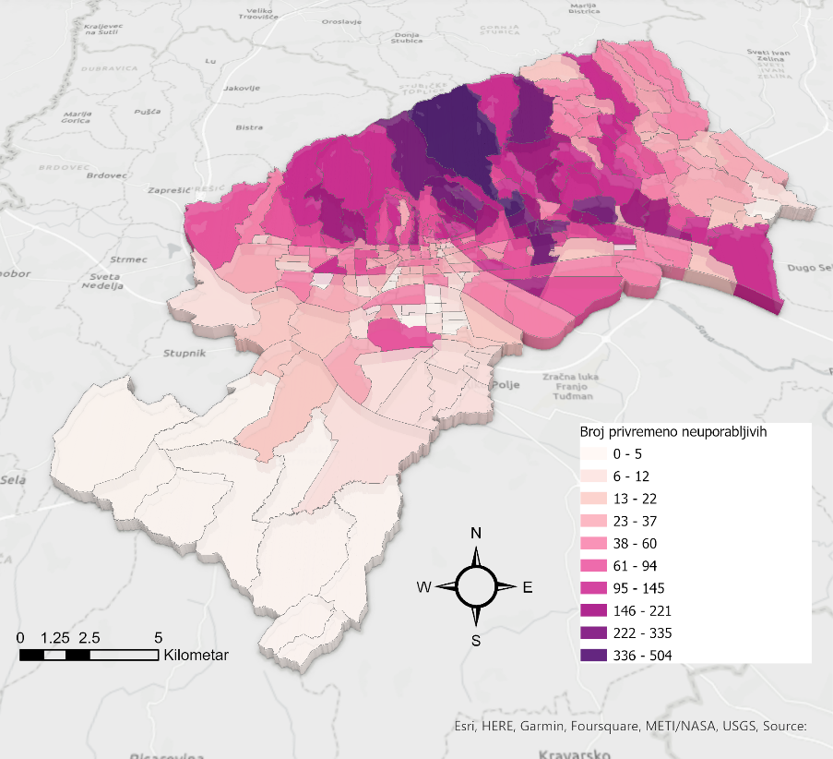
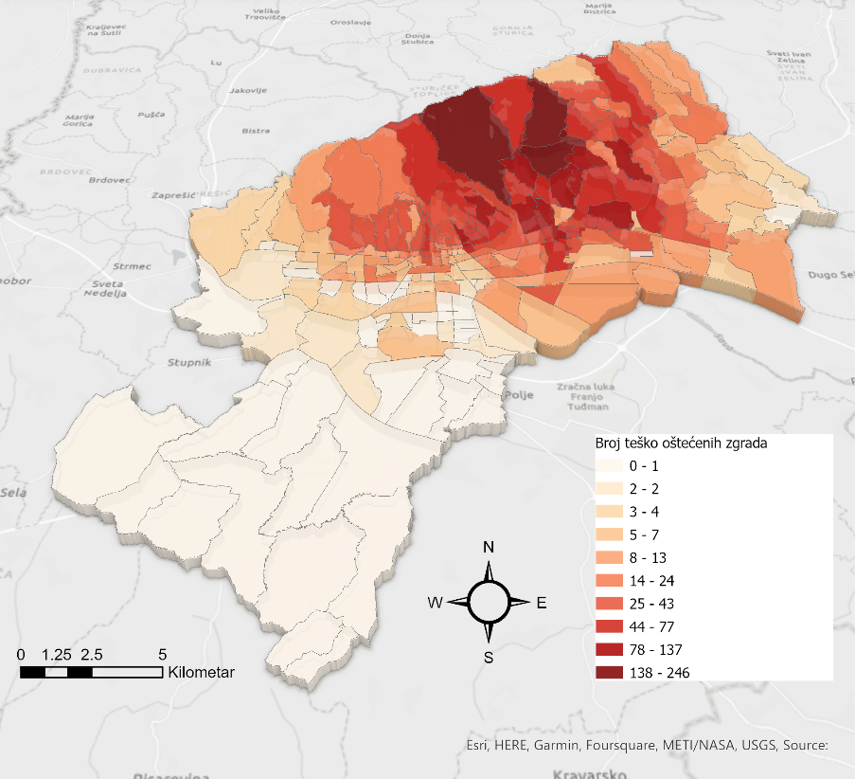
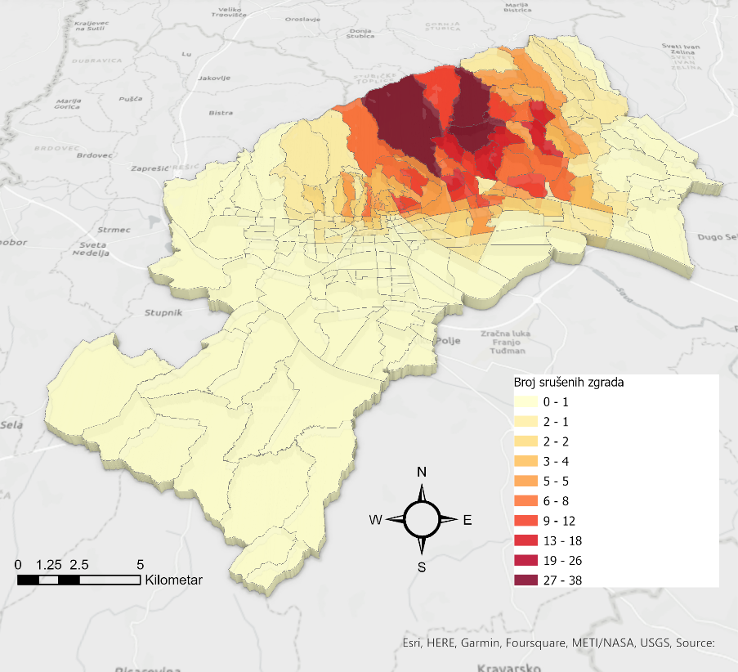
4. Prikaz karata rezultata proračuna potresnog rizika
Karte raspodjele štete na zgradama
Prikazani rezultati dobiveni su proračunom potresnog rizika koristeći deterministički scenarij u kojem se razmatra djelovanje povijesnog zagrebačkog potresa iz 1880. godine. Scenarij je napravljen uz velik broj pretpostavki i ne može se smatrati pouzdanim za procjenu rizika grada Zagreba.
Broj neuporabljivih zgrada
Broj teško oštećenih zgrada
Broj srušenih zgrada
Notes:
., već ga se ovdje prikazuje kao primjer prikazivanja raspodjele broja oštećenih i srušenih zgrada agregiranog po mjesnim odborima.

Slide 21
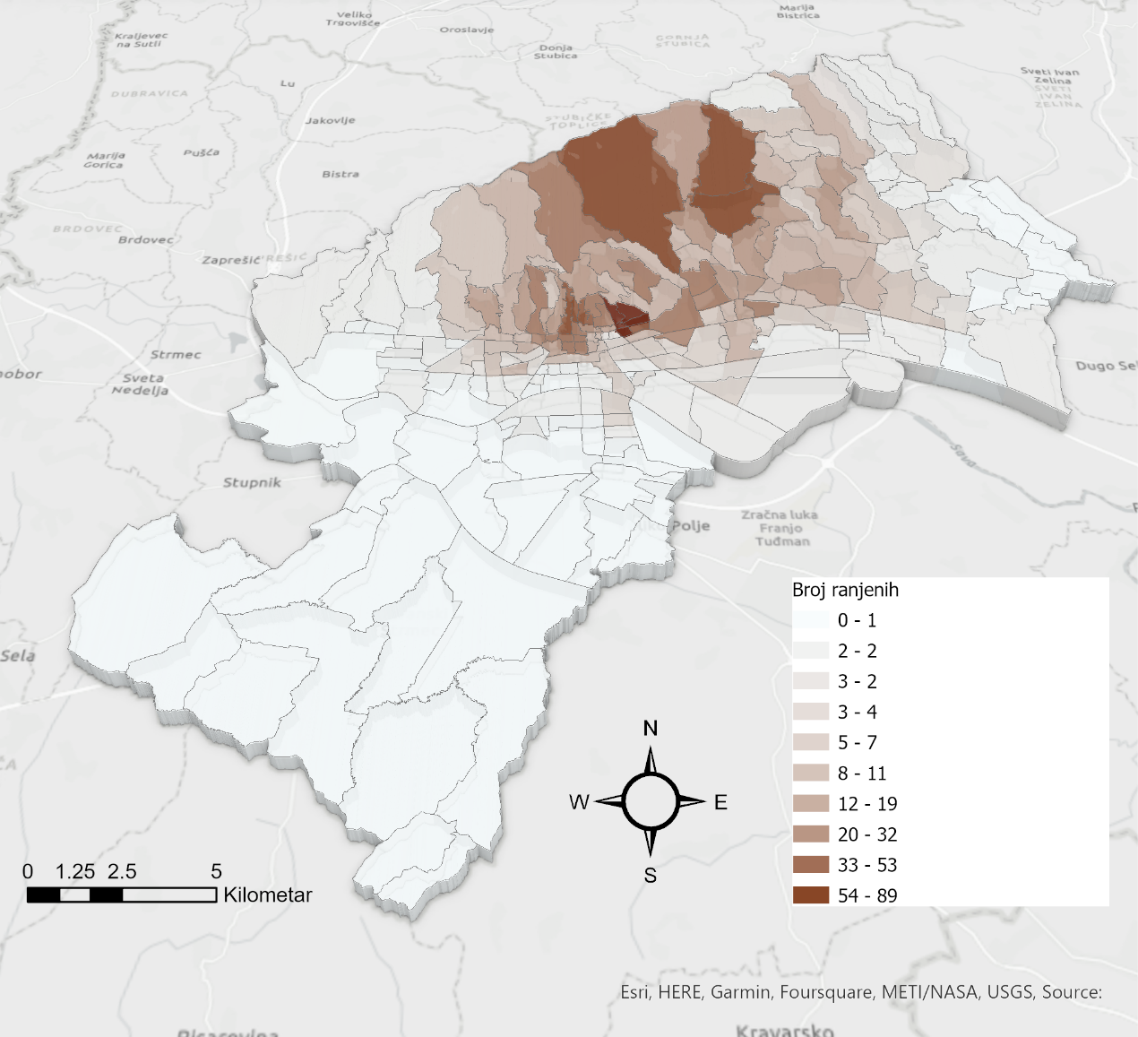
4. Prikaz karata rezultata proračuna potresnog rizika
Karte raspodjele posljedica potresa na stanovništvo
Posljedice nekog potresnog događaja na izloženo stanovništvo iskazuje se procijenjenim brojem ljudi na više razina, primjerice, broj smrtno stradali ili onih koji će trebati zatražiti hitnu medicinsku pomoć zbog težih ozljeda.
3D prikaz raspodjele broja ljudi kojima će trebati medicinska pomoć agregiranog po mjesnim odborima
Notes:
Posljedice nekog potresnog događaja na izloženo stanovništvo iskazuje se procijenjenim brojem ljudi na više razina, primjerice, broj smrtno stradali ili onih koji će trebati zatražiti hitnu medicinsku pomoć zbog težih ozljeda. Kod određivanja ovog broja u proračunu bi se trebalo razmotriti broj korisnika na razini svake zgrade i s pretpostavkama o određenom dobu dana u kojem se dogodio potres (tijekom dana ili tijekom noći), zatim razred (klasu) zgrade, intenzitet potresa, te je potrebno uključiti kao ulazni model i model posljedica.

Slide 22
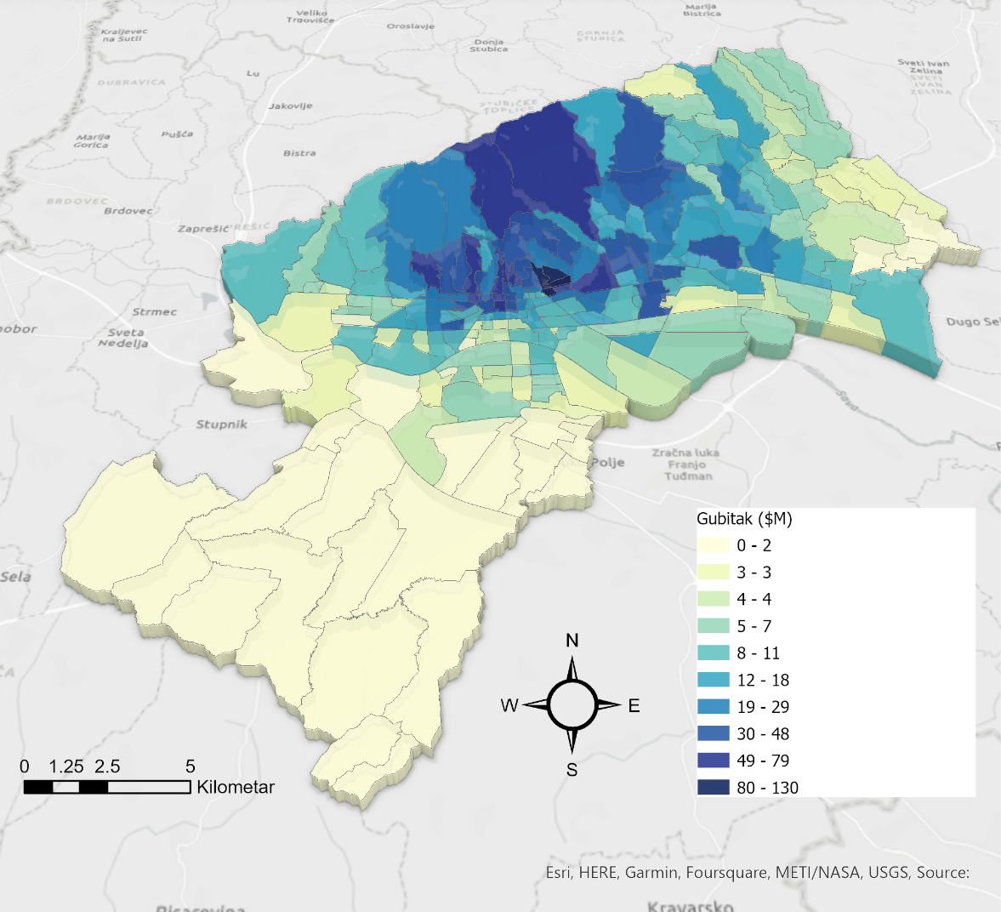
4. Prikaz karata rezultata proračuna potresnog rizika
Karte raspodjele ekonomskih gubitaka
Karte ekonomskih gubitaka prikazuju procijenjene gubitke za neki fond zgrada i to za određeni povratni period (ili vjerojatnost prekoračenja unutar danog vremenskog intervala).
Kartama raspodjele ekonomskih gubitaka moguće je prikazati gubitke prema određenoj tipologiji zgrade, odnosno, razredu oštetljivosti ili je je moguće prikazivanje karte agregiranih gubitaka unutar određenih administrativnih granica.
Notes:
Slično prikazivanjima kartama raspodjele oštećenja zgrada, objašnjenima u poglavlju 4.3.1., i za karte raspodjele ekonomskih gubitaka moguće je prikazati gubitke prema određenoj tipologiji zgrade, odnosno, razredu oštetljivosti ili je je moguće prikazivanje karte agregiranih gubitaka unutar određenih administrativnih granica (županiji, općini, gradskoj četvrti i mjesnom odboru), a bojama se pokušavaju naglasiti područja s većim gubicima, odnosno, većim potresnim rizikom u odnosu na ostala područja te se obično prikazuju tamnijim nijansama boja ili žarkijim bojama. Karte gubitaka dobivenih proračunom procjene rizika u OpenQuake programskom paketu za područje države Ekvador te za povratno razdoblje od 475 godina prikazane su točkasto za izdvojenu jednu klasu zgrade (jednu taksonomijsku klasu) (slika 4.18.a) dok je primjer prosječnih godišnjih gubitaka agregiranih unutar administrativnih granica, po općinama, prikazan na primjeru na slici 4.18.b.

Slide 23
5. Profili potresnog rizika
Na slikoviti način i statistički prikazuju rezultate procjene potresnog rizika.
Profili na urbanoj razini namijenjeni su
mjerenju utjecaja potresnog događaja na promoatrano gradsko područje
informiranju gradskih vlasti i službi za upravljanje u hitnim situacijama kako bi im olakšali donošenje odluka pri upravljanju potresnim rizikom te planiranju spremnosti i odgovora na katastrofe i ublažavanja posljedica.
Možemo profile potresnog rizika podijeliti na dva tipa:
Profili spremnosti i odgovora na hitne slučajeve za neki scenarij potresa.
Profili za dugoročno smanjenje rizika i upravljanje za promatrano područje.
Notes:
Posljedice nekog potresnog događaja na izloženo stanovništvo iskazuje se procijenjenim brojem ljudi na više razina, primjerice, broj smrtno stradali ili onih koji će trebati zatražiti hitnu medicinsku pomoć zbog težih ozljeda. Kod određivanja ovog broja u proračunu bi se trebalo razmotriti broj korisnika na razini svake zgrade i s pretpostavkama o određenom dobu dana u kojem se dogodio potres (tijekom dana ili tijekom noći), zatim razred (klasu) zgrade, intenzitet potresa, te je potrebno uključiti kao ulazni model i model posljedica.

Slide 24
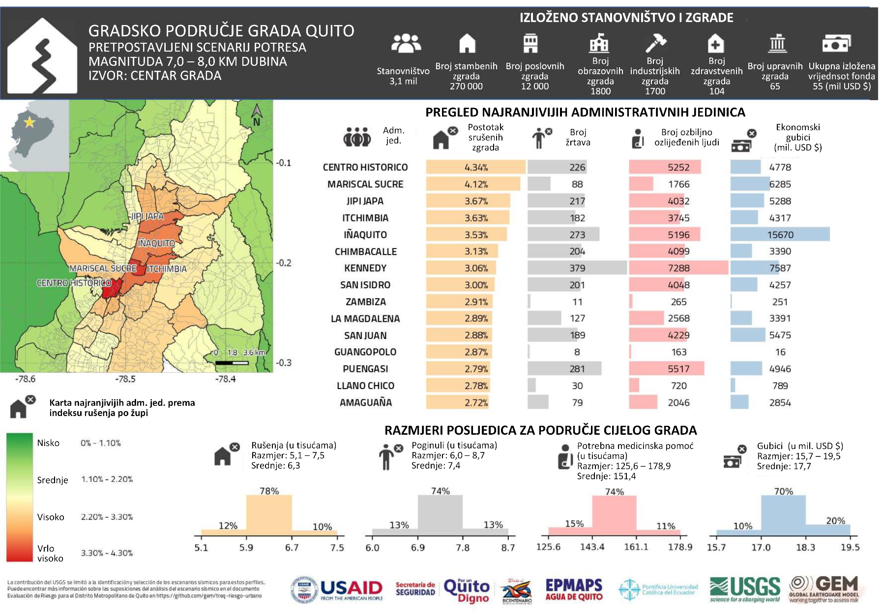
5. Profili potresnog rizika
Profili spremnosti i odgovora na hitne slučajeve za neki scenarij potresa.
(Calderón i dr., 2022.)
Notes:
Opće informacije o promatranom potresnom događaju kao što su naziv, lokacija i magnituda.
Glavne informacije o izloženom fondu zgrada, stanovništva i ekonomskoj vrijednosti dajući informacije o ukupnom broju stanovnika, ukupnom broju zgrada (po različitim sektorima) i izloženoj gospodarskoj vrijednosti.
Karta srušenih zgrada koja pokazuje raspodjelu srušenih zgrada po pojedinim dijelovima grada, a s crvenom bojom označene su najugroženiji dijelovi.
Pregled najugroženijih dijelova predstavlja tablicu dijelova grada koje je potresni događaj najviše pogodio, prema prosječnom indeksu štete dobivenom iz svih mogućih scenarija potresa. Ova tablica ističe glavne potresne indikatore: prosječan broj smrtno stradalih, prosječan broj ozlijeđenih osoba i prosječne ekonomske gubitke.
Razmjeri posljedica za područje cijelog grada daje informaciju o ukupnom utjecaju potresnog događaja na području cijelog grada. Ukupne podaci ne predstavljaju jedan (apsolutni) rezultat, već je to očekivana vrijednosti dobivena iz niza mogućih scenarija.

Slide 25
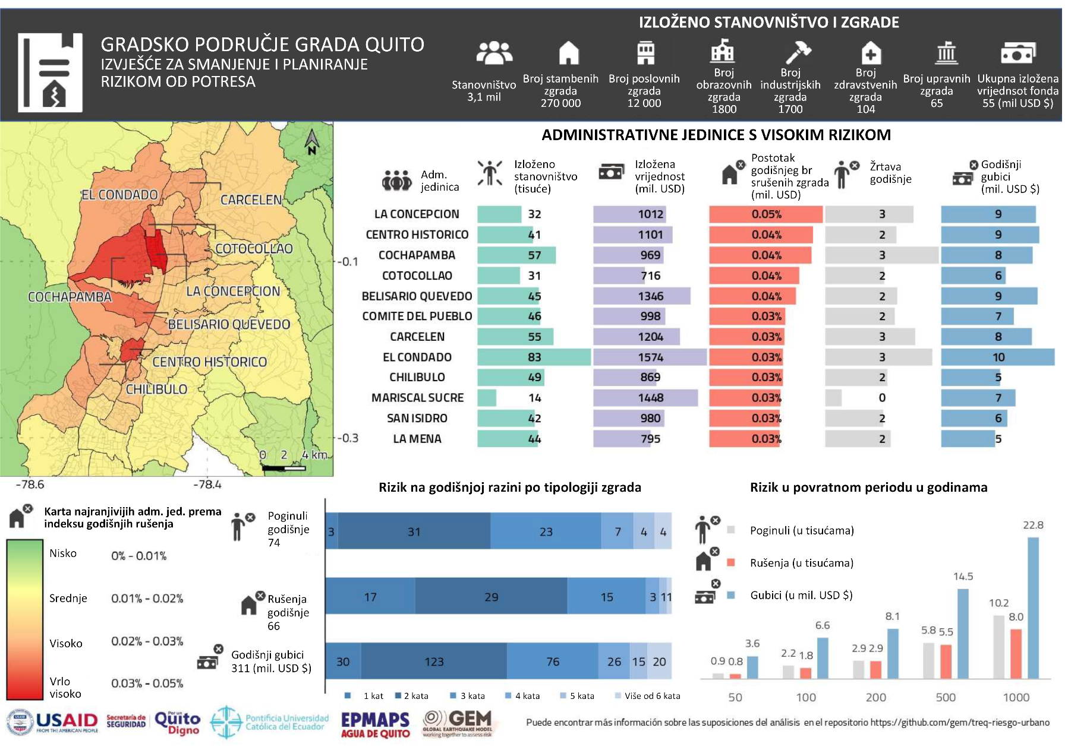
5. Profili potresnog rizika
Profili za dugoročno smanjenje rizika i upravljanje za promatrano područje.
(Calderón i dr., 2022.)
Notes:
Opće informacije o promatranom potresnom događaju kao što su naziv, lokacija i magnituda.
Glavne informacije o izloženom fondu zgrada, stanovništva i ekonomskoj vrijednosti dajući informacije o ukupnom broju stanovnika, ukupnom broju zgrada (po različitim sektorima) i izloženoj gospodarskoj vrijednosti.
Karta srušenih zgrada koja pokazuje raspodjelu vjerojatnog broja srušenih zgrada po pojedinim dijelovima grada, a s crvenom bojom označene su najugroženiji dijelovi.
Pregled najugroženijih dijelova predstavlja tablicu dijelova grada s najvećim rizikom, prema prosječnom indeksu štete dobivenom iz svih mogućih scenarija potresa. Ova tablica ističe glavne potresne indikatore: broj izloženog broj smrtno stradalih, prosječan broj ozlijeđenih osoba i prosječne ekonomske gubitke.
Rizik na godišnjoj razini po tipologiji zgrada koji daje podatke o broja smrtno stradali, broj srušenih zgrada te ekonomskih gubitaka.
Rizik u određenom povratnom periodu u godinama (50, 100, 200, 500 i 1000) pokazujući broj poginulih, broj srušenih zgrada i ekonomskih gubitaka.

Slide 26
6. Zaključak i smjernice za buduće aktivnosti
Prvi dio istraživanja obuhvaća provedbu prikupljanja podataka iz različitih izvora, odnosno, prikupljanje karata koje sadrže podatke o zgradama, stanovništvu itd.
Drugi dio istraživanja odnosi se na prikazivanje prostorne raspodjele pojedinih atributa/varijabli na kartama izloženosti, a dodatnom statičkom obradom tih podataka i njihovim prikazima na kartama ističu se područja s potencijalno većim rizikom u odnosu na ostale dijelove promatranog područja.
Treći dio istraživanja obuhvaća proračun potresnog rizika korištenjem programskog paketa OpenQuake čiji rezultati uključuju i podatke pripremljene za prikazivanje na kartama. Korištenjem posebno izrađenih vizualnih i programskih skripti omogućuje se prikazivanje podataka posebnom simbologijom i nijansama boja. Podaci koji će se prikazati na kartama su:
prostorna raspodjela materijalne štete koja se odnosi na fizičku štetu na konstrukciji zgrade u slučaju potresnog događaja, te prikaz materijalne štete prema pojedinom razredu oštećenja.
podaci o posljedicama na stanovništvo koje daju pregled prostorne raspodjele broja ljudi koji će trebati medicinsku pomoć ili broj žrtava nakon određenog potresnog događaja.
ekonomskih gubici.
U dugoročnim planovima i budućim fazama istraživanja, a koja se ne provode u okviru ovog projekta, je izrada profila potresnog rizika za Grad Zagreb po pojedinim četvrtima koji bi službama za upravljanje u hitnim situacijama te donositeljima odluka pomogli u upravljanju i smanjenju potresnog rizika.

Slide 27
HVALA NA PAŽNJI!

